Slide 1
Git
Version Control System
7
한국산업기술대학교
이택희

Slide 2
지난시간
특정 버전으로 가기
Git 내부 워크플로
Git Reset

Slide 3
목차
Git checkout
File level 버전 추출
  Git reset
  Git checkout
특정 버전으로 가기 정리

Slide 4
Git checkout

Slide 5
Git checkout
Git checkout [branch]
HEAD 를 다른 브랜치로 옮기는 명령어
즉 git reset 이 현재 브랜치가 가르키는 커밋을 옮기는 거라면 checkout은 HEAD를 입력한 브랜치가 가르키는 커밋으로 옮기는 것

Slide 6

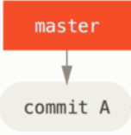
Git checkout
Git init;
Vim a.txt; //a
Git add .;
Git commit; //A

Slide 7



Git checkout
~
Git branch develop;
Git checkout develop;

Slide 8



Git checkout
~
Vim b.txt; //b
Git add .;
Git commit; //B

Slide 9
Git checkout
~8번 슬라이드
Git reset master;

Slide 10
Git checkout
~8번 슬라이드
Git checkout master;

Slide 11
Git checkout : 복잡한 예제
~10번
Git reset develop;
~10번
Git reset --soft develop;

Slide 12
File level 버전 추출

Slide 13
File level 버전 추출
Git reset [commit] <paths>
Git checkout [commit] <paths>
  HEAD 는 옮겨지지 않음
  Paths 에 주어진 파일만 해당 커밋 기준 내용으로 재구성 됨

Slide 14
특정 버전으로 가기 정리

Slide 15
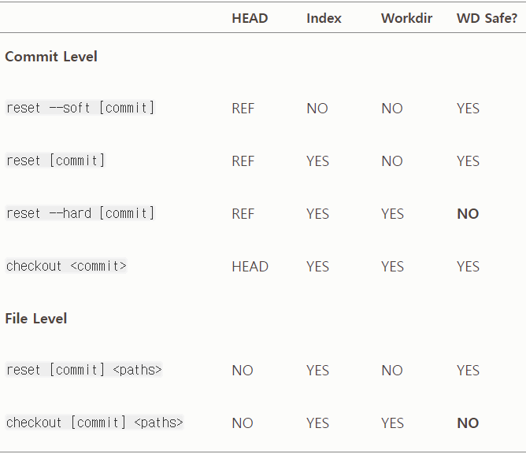
특정 버전으로 가기 정리
HEAD : 브랜치의 HEAD 가 옮겨 지는가?
  REF – 주어진 commit 으로 옮겨짐
  HEAD –branch가 가르키는 commit으로 옮겨짐
  NO – 변화 없음

